Slide 1
数学思维与数学应用
群论简介
授课人：吴劲草 办公室：红瓦楼906
邮箱：wujincao@shufe.edu.cn

Slide 2
PART 01
什么是群(Group)

Slide 3
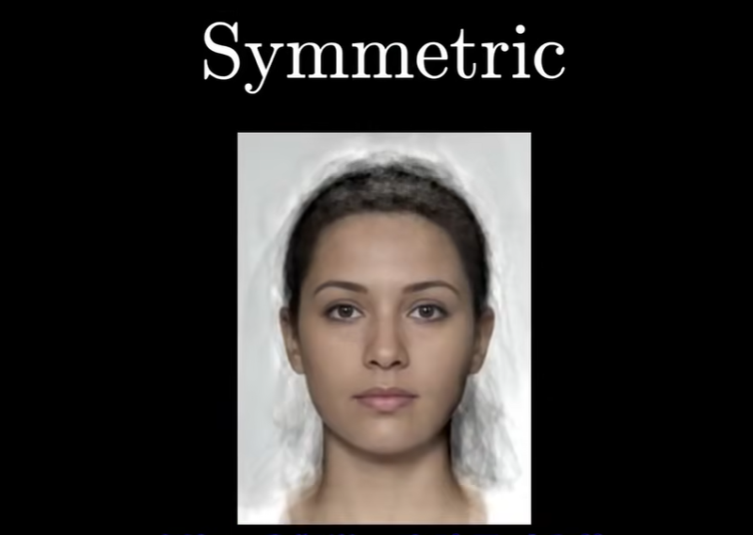
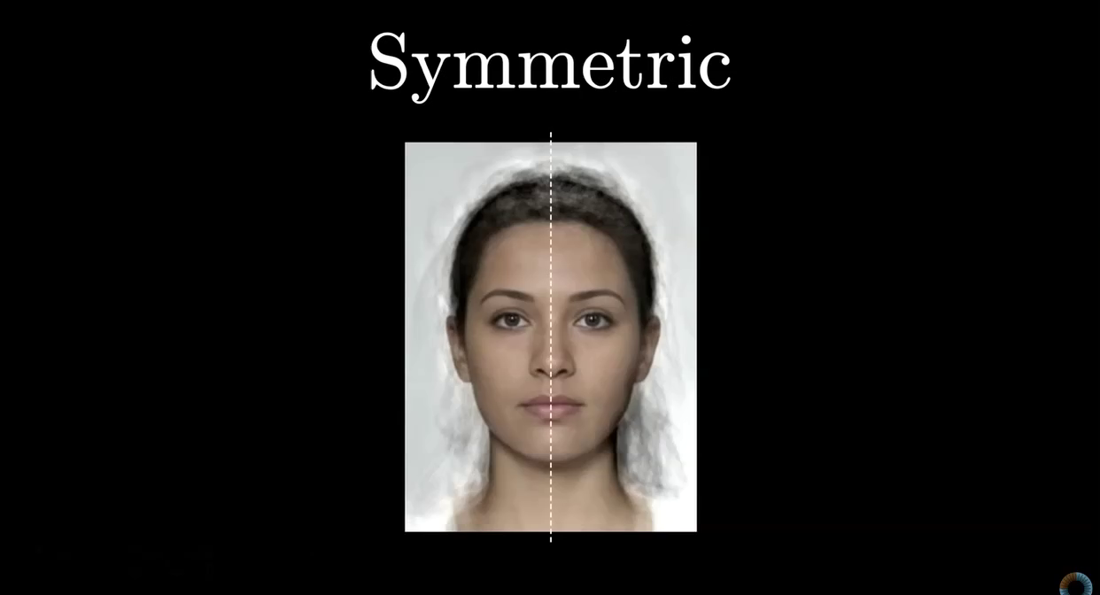
群论研究什么?

Slide 4
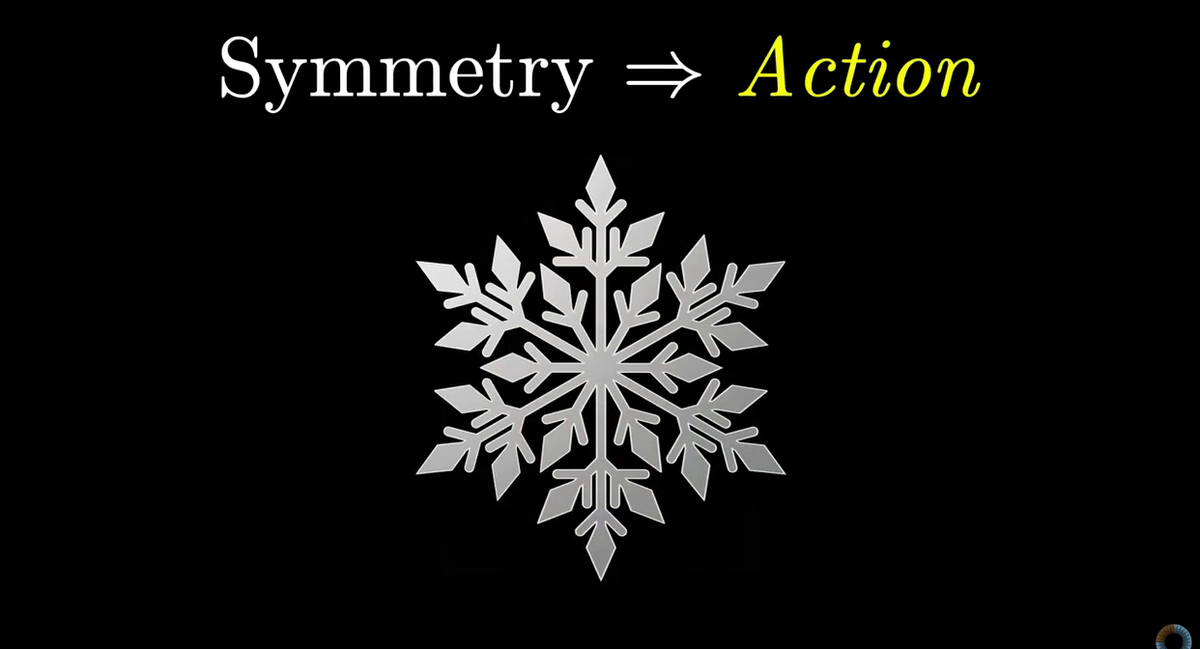
保持不变的作用

Slide 5
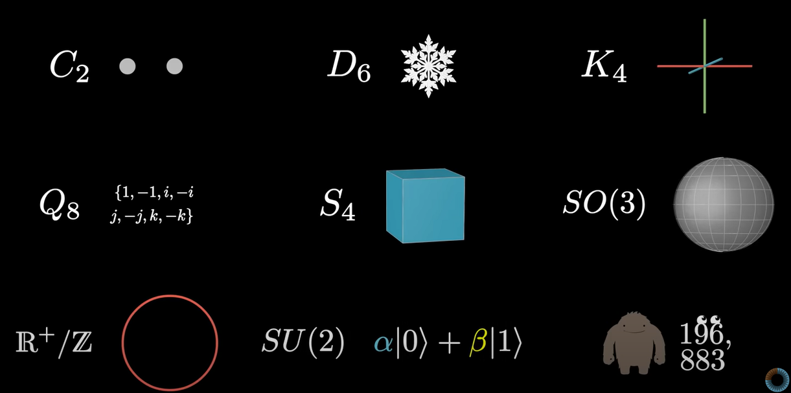
各式各样的群

Slide 6
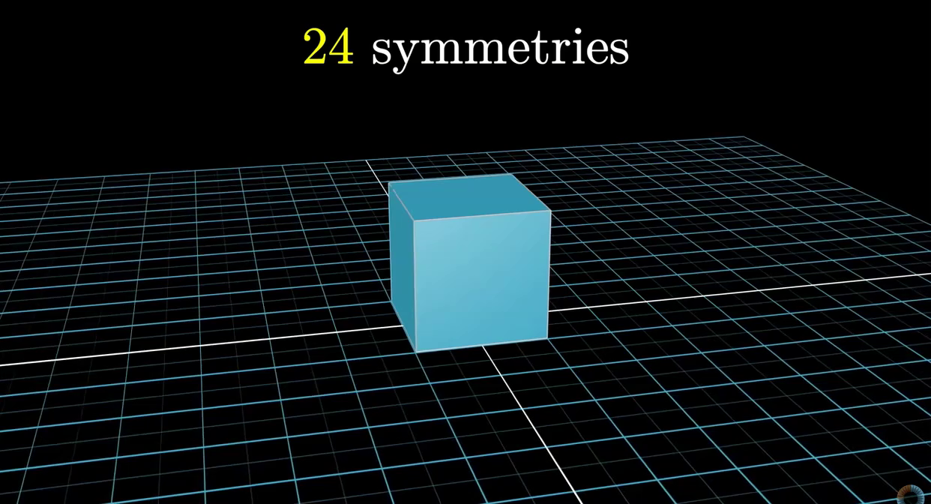
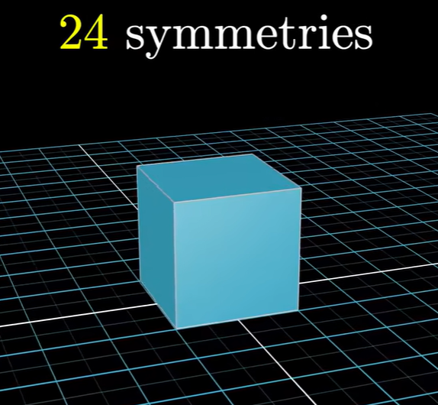
不同动机，不同的群

Slide 7
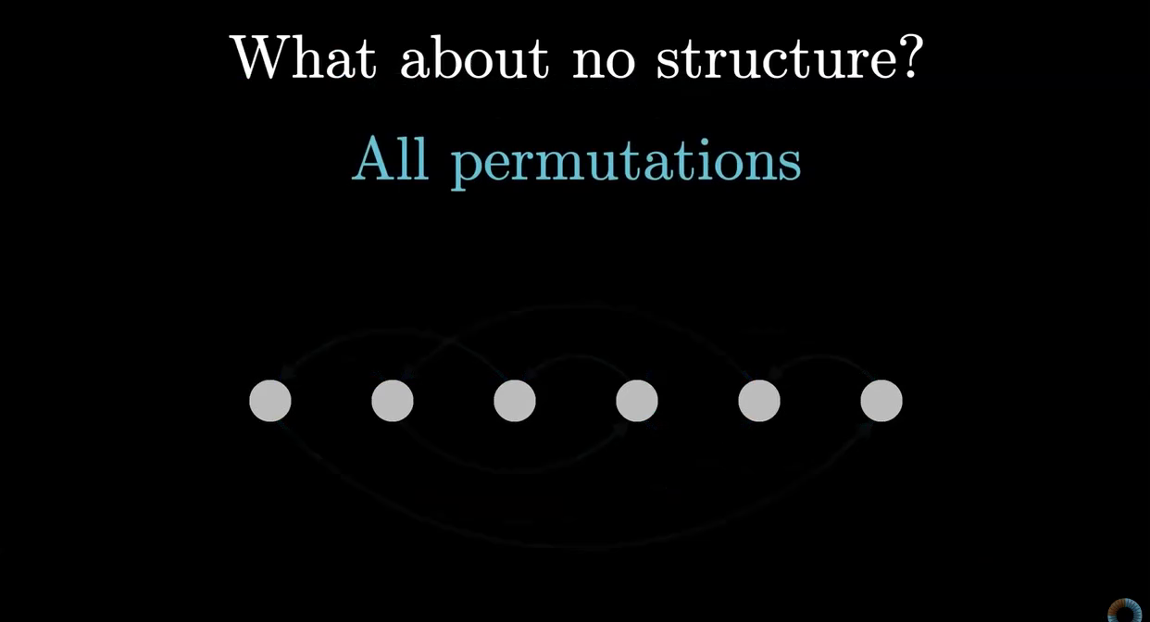
n阶对称群S_{n}

Slide 8
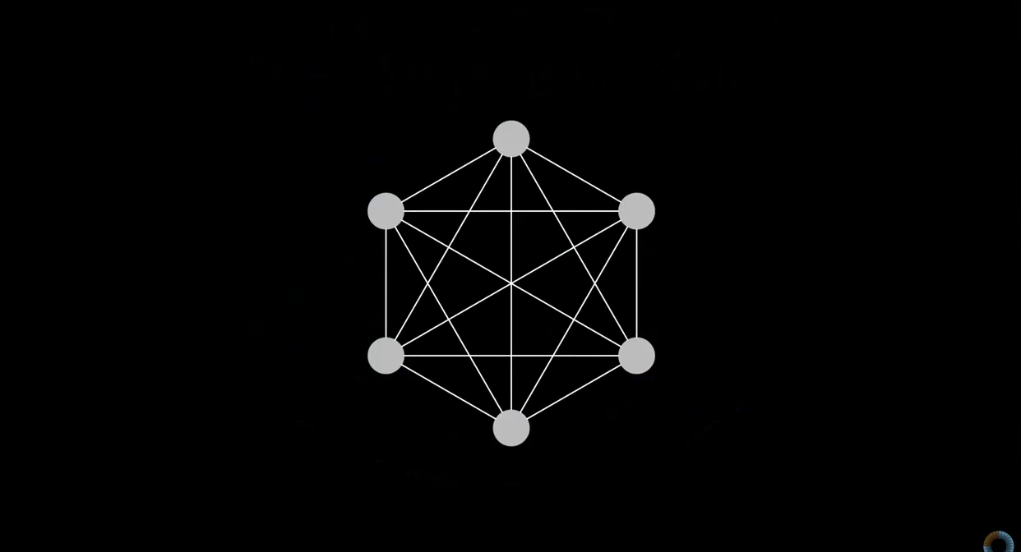
对称群 + 限制条件 = 更多的群

Slide 9
PART 02
丰富的应用

Slide 10
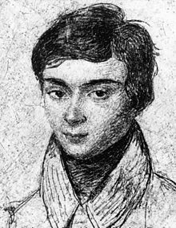
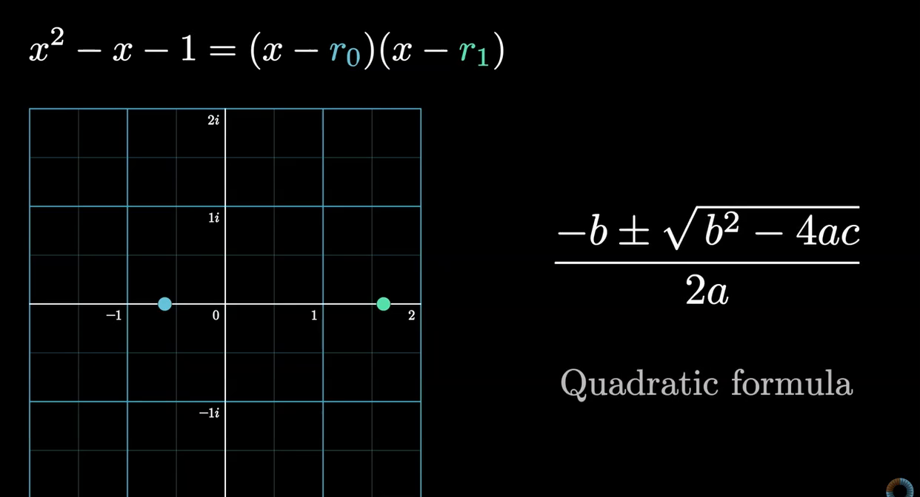
五次求根公式不存在
E. Galois
1811-1832
H. Weyl: “This letter, if judged by the novelty and profundity of ideas it contains, is perhaps the most substantial piece of writing in the whole literature of mankind.”

Slide 11
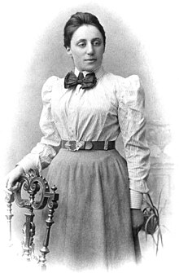
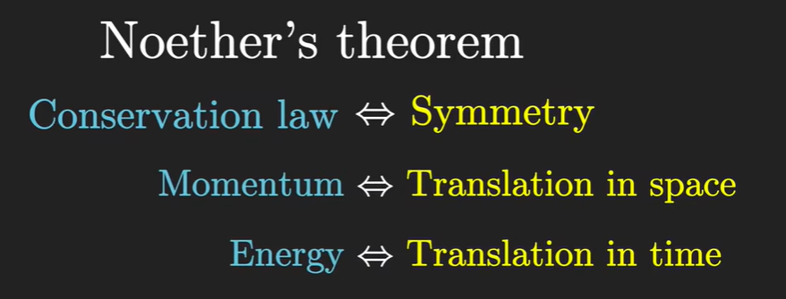
Noether定理
E. Noether
1882-1935
D. Hilbert: “The university is not a bathhouse.”

Slide 12
PART 03
群结构

Slide 13
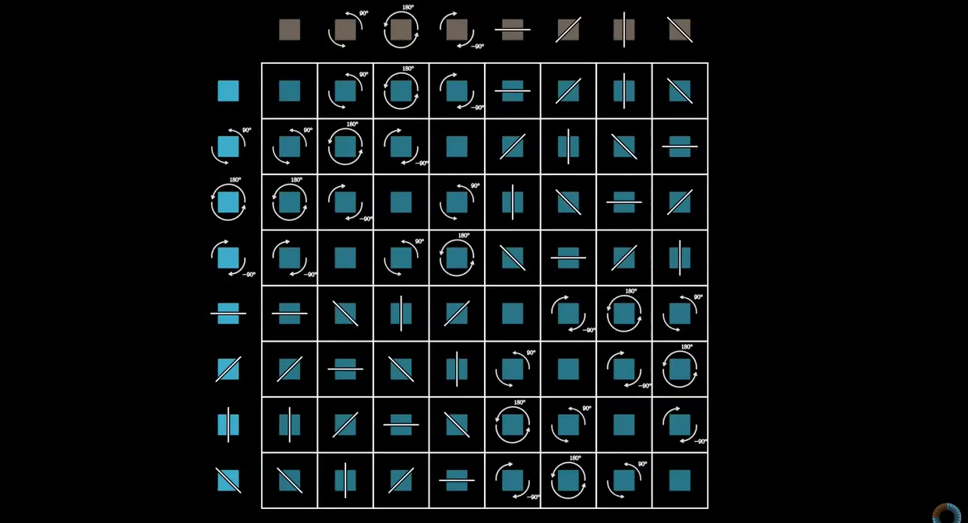
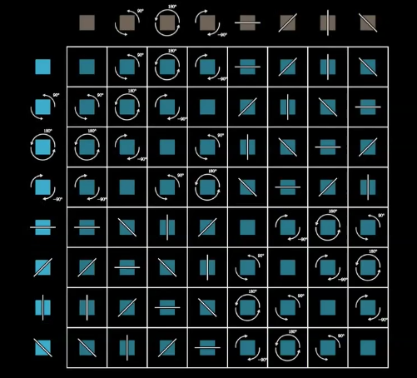
群里的“乘法”

Slide 14
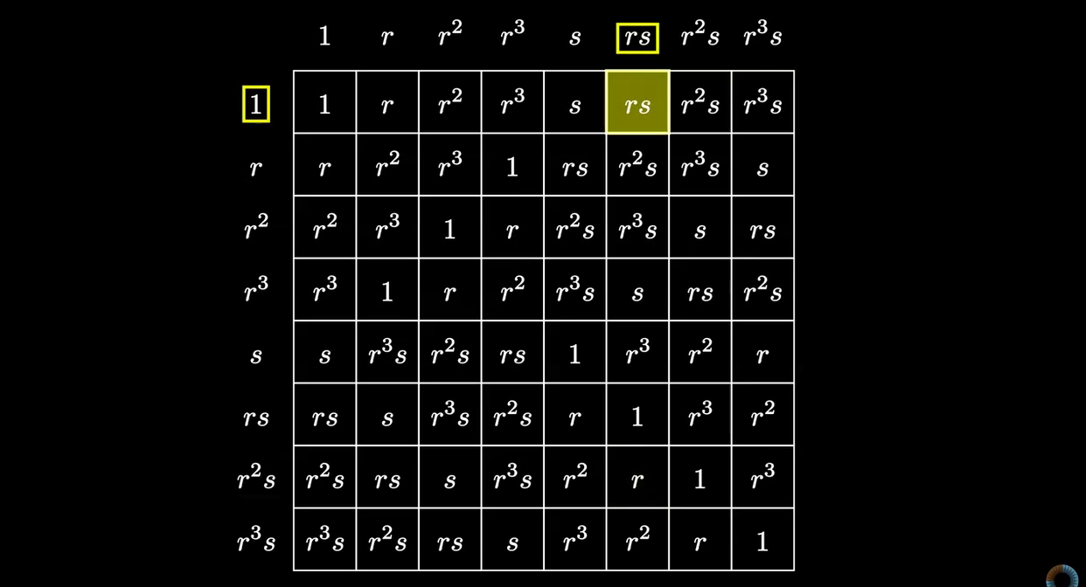
成员+乘法结构=群

Slide 15
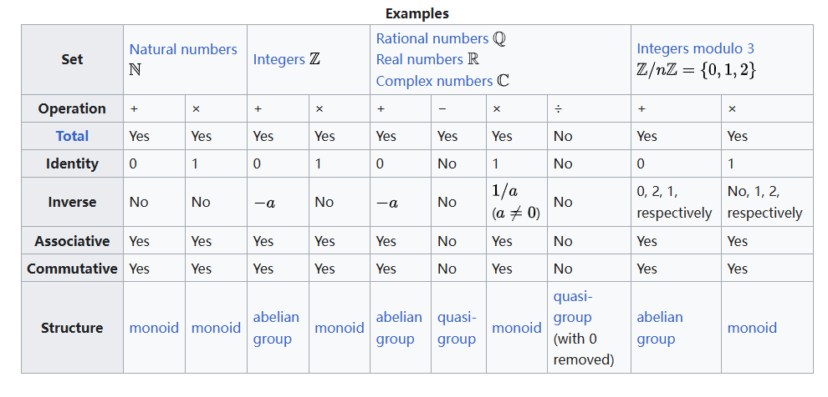
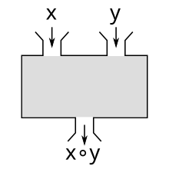
定义
假设 G 是一个非空集合，在其上定义了一个二元映射，记为 ，使得
结合律 任意 a,b,c G，都有
幺元 存在一个元素 使得对任意 都有
逆元 任意 都可以找到另一个元素 使得
·
∈
(a·b)·c=a·(b·c)
e∈G,
a∈G
e·a=a, a·e=a
a∈G,
b∈G,
a·b=b·a=e

Slide 16
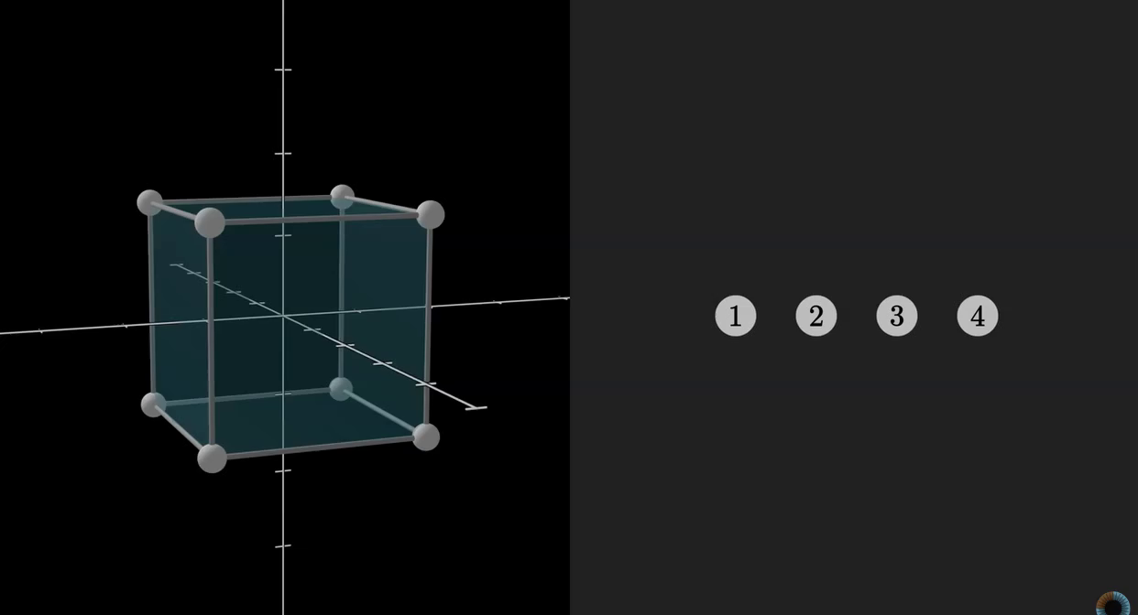
群同构

Slide 17
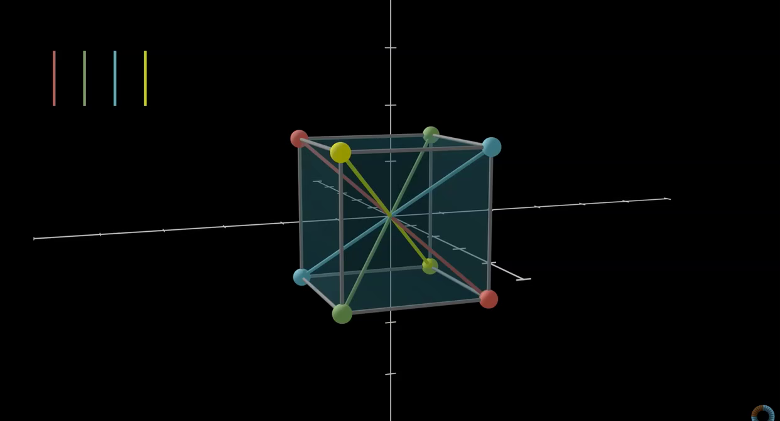

Slide 18
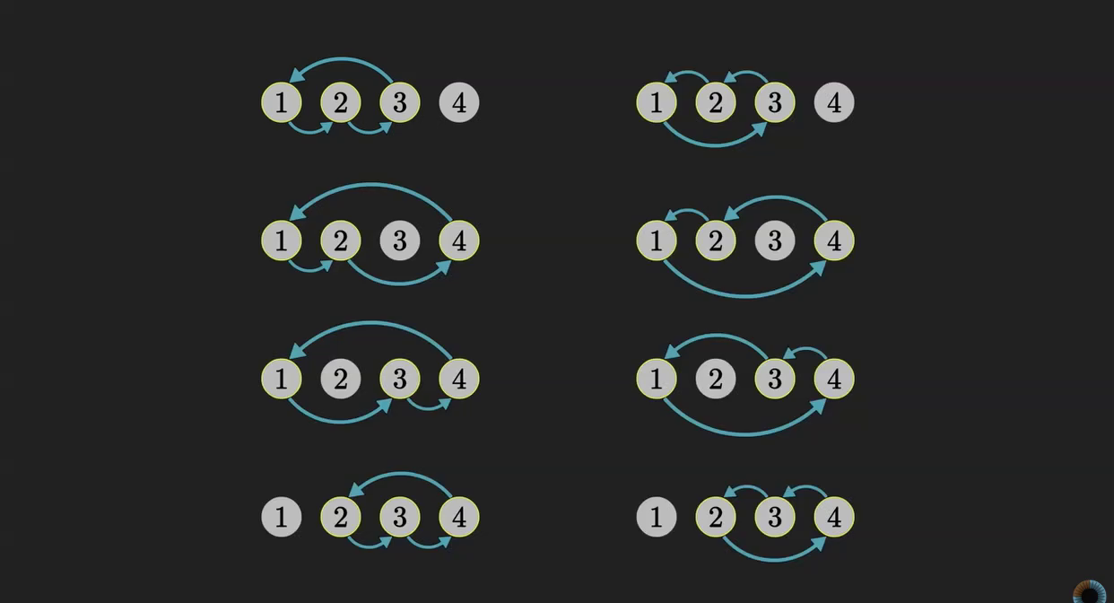

Slide 19
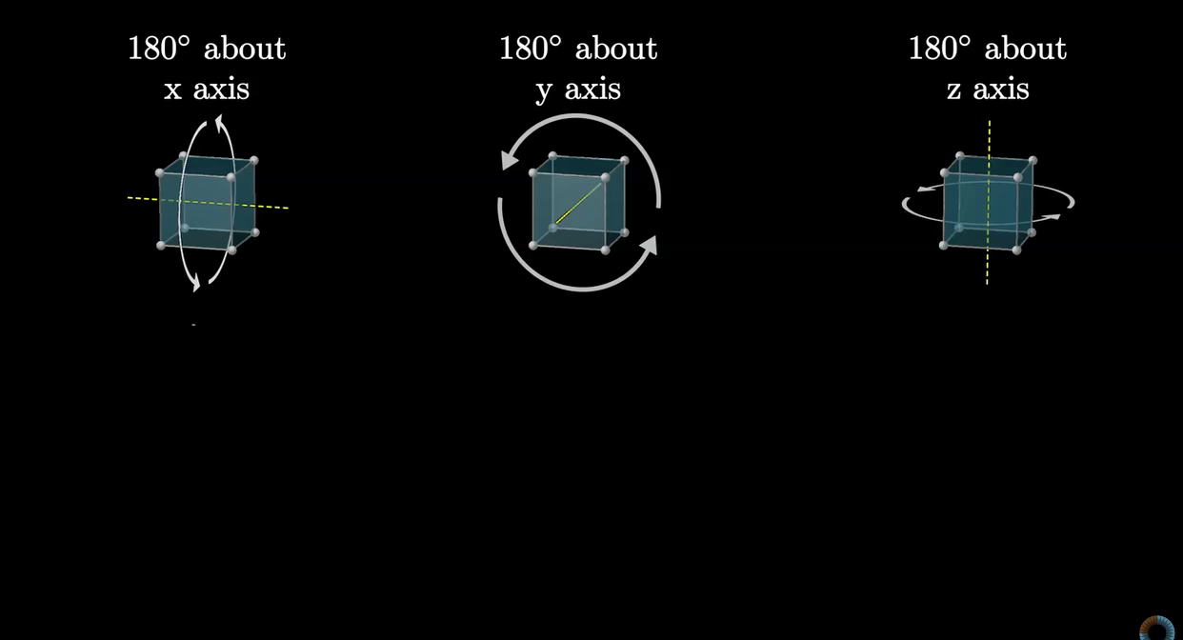

Slide 20
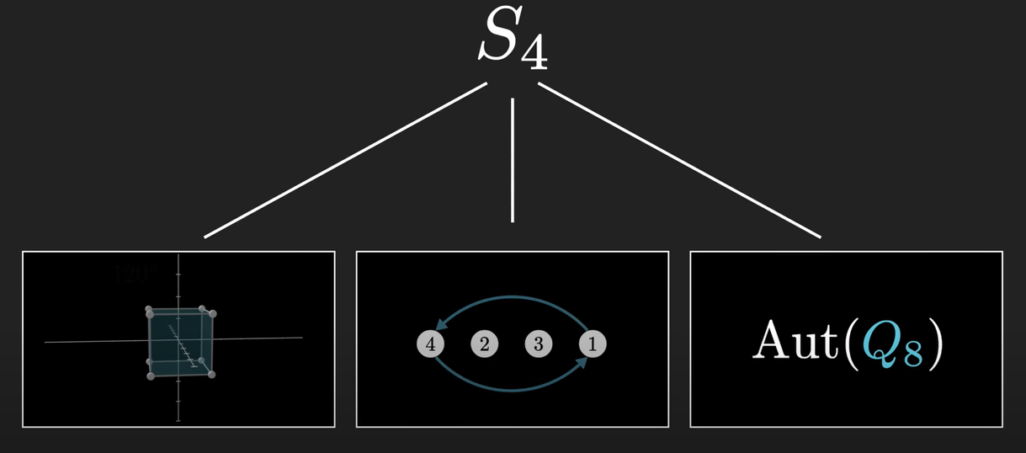
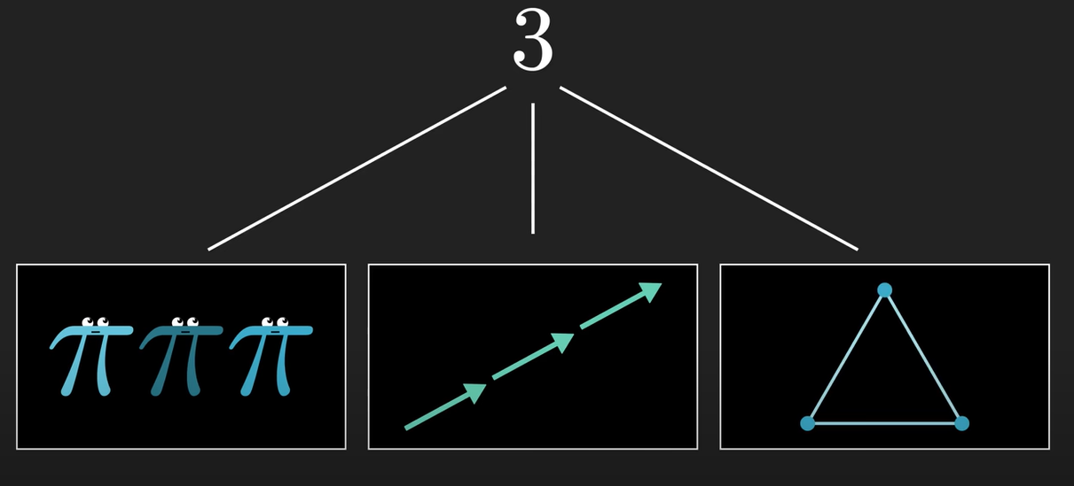
我们将同构的群看成是同一件事物！

Slide 21
PART 04
有限群分类定理

Slide 22
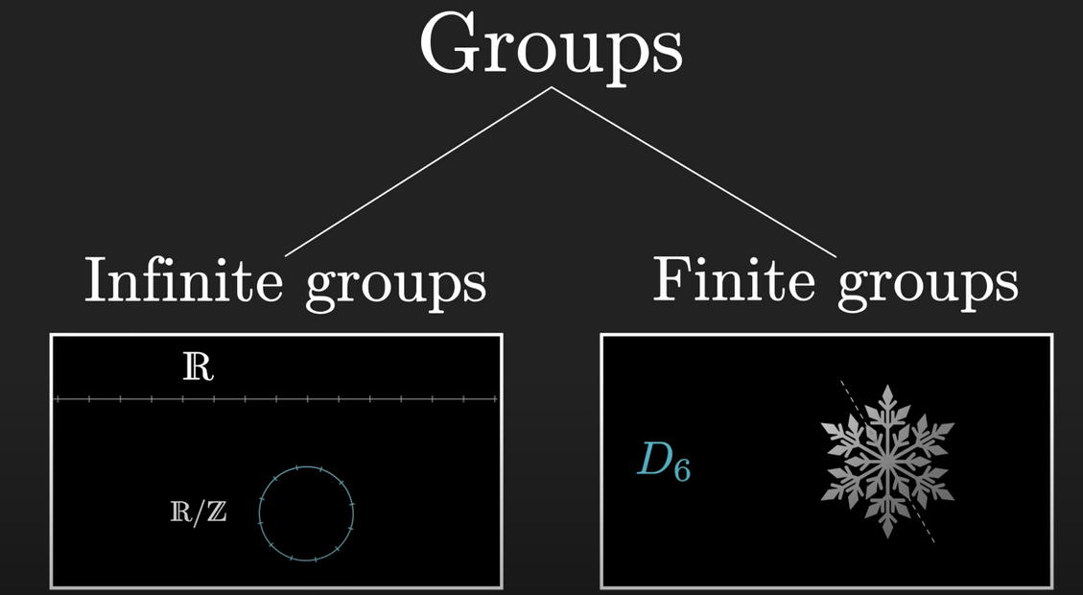
群的分类

Slide 23
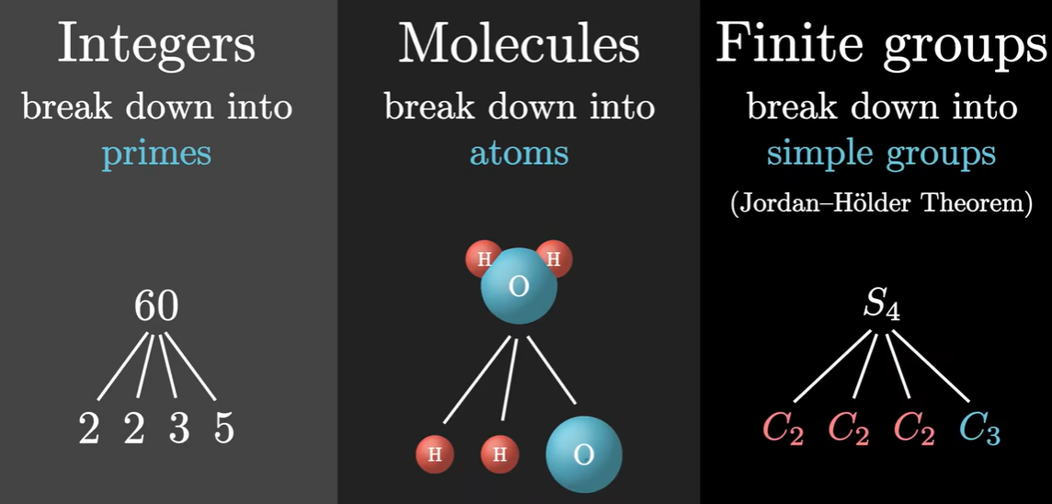
有限群分解

Slide 24
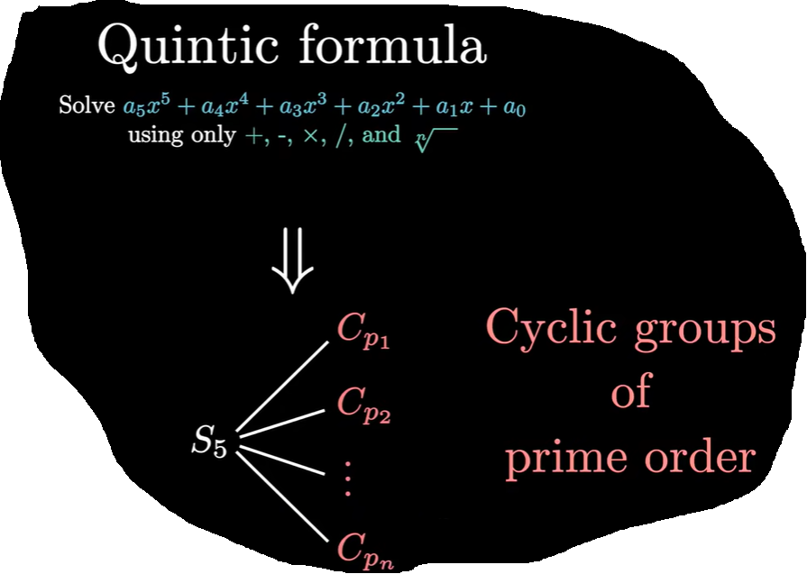
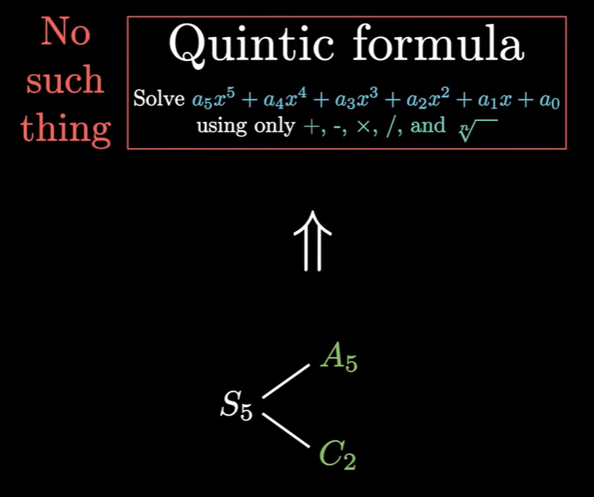
单群
五次多项式不存在求根公式！

Slide 25
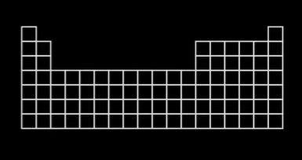

1. 找出所有单群.
2. 找出所有的单群组合方式.

Slide 26
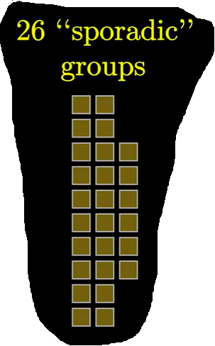
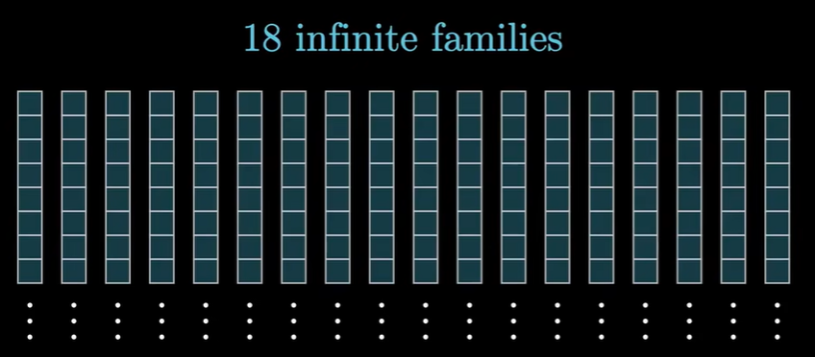
有限单群分类
1955-2004
10,000+页
100+数学家
无数计算

Slide 27
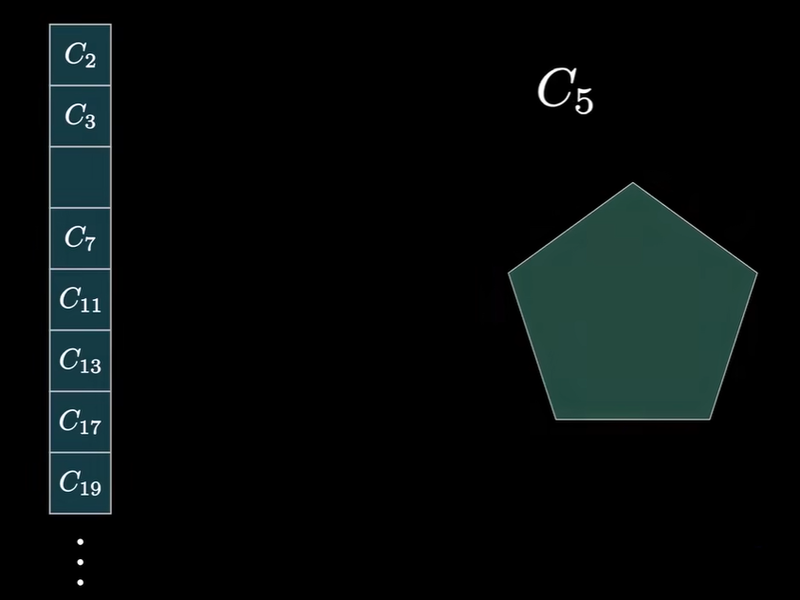
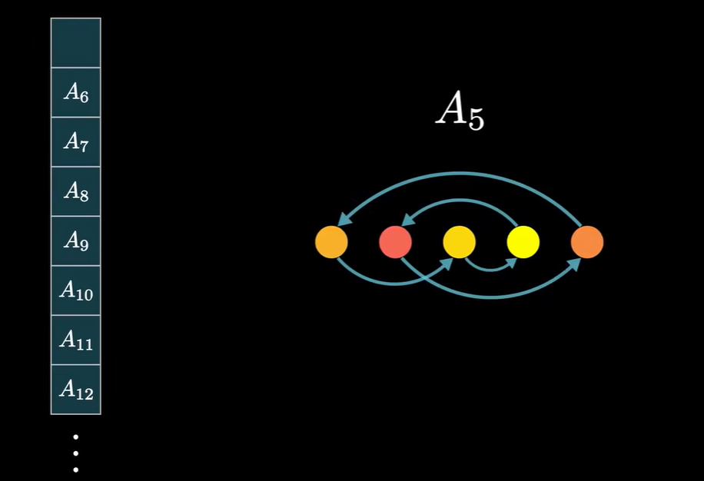
无限族

Slide 28
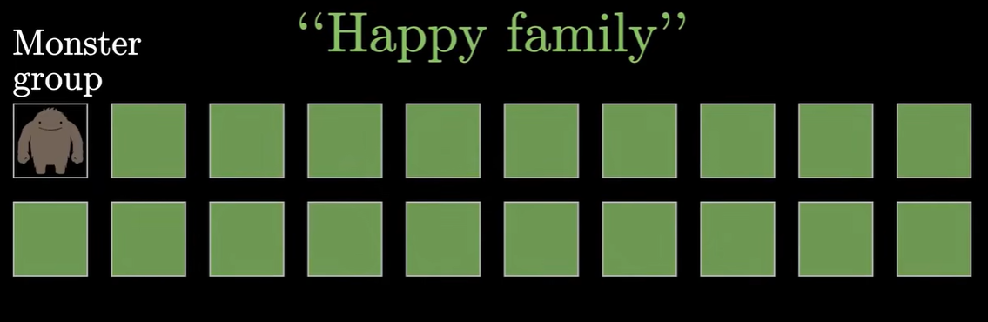
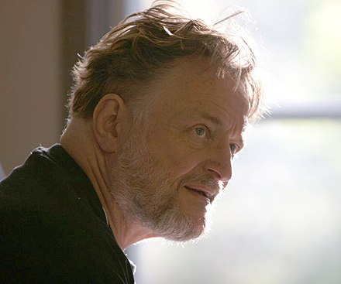
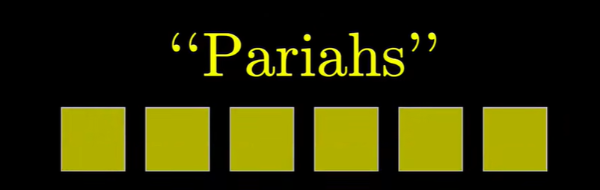
散在群
John Conway (1937-2020)

Slide 29
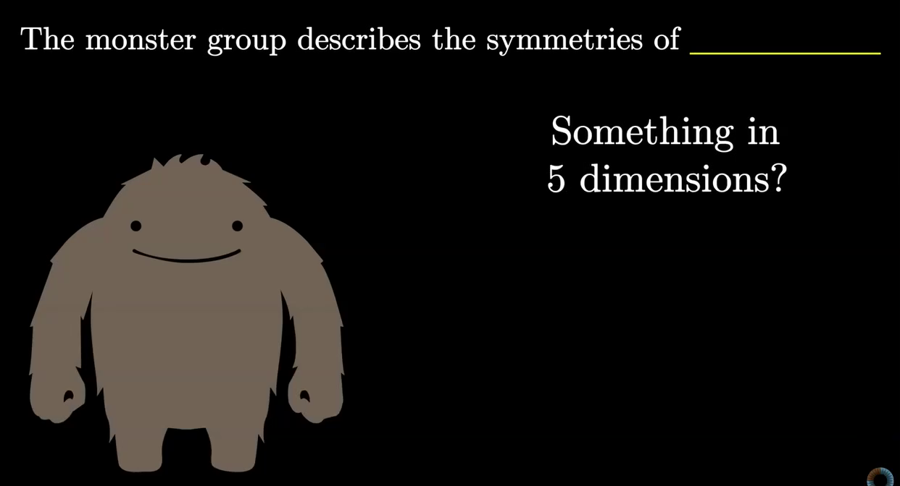
魔群
魔群的阶数为: 808,017,424,794,512,875,886,459,904,961,710,757,005,754,368,000,000,000

Slide 30
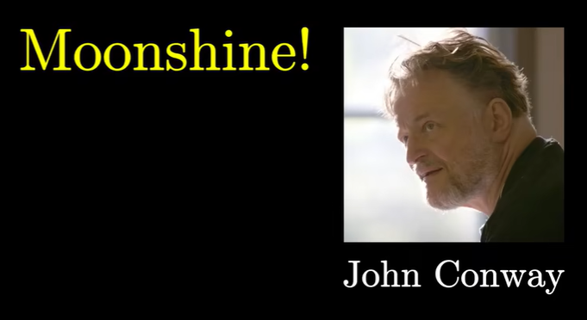
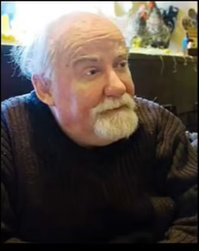
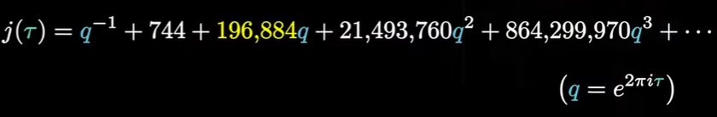
魔群月光猜想
J. McKay
1939-2022

Slide 31
谢谢!
THANK YOU FOR YOUR ATTENTION

